Slide 1
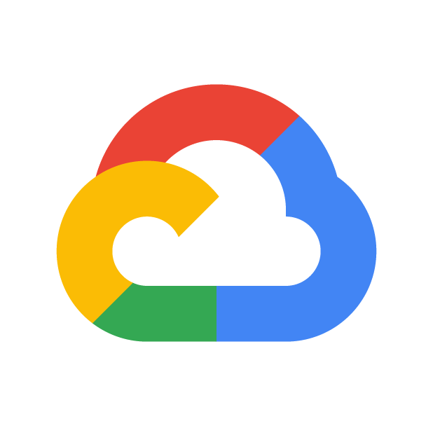






Výhody a nevýhody
různých cloudových
řešení
Ondřej Šika
Freelance & SikaLabs s.r.o.
ondrej@sika.io
@ondrejsika
Cloud Computing Conference 2023, Praha, 23. 5. 2023

Slide 2
Co je to cloud?

Slide 3

Co je to cloud?
Cloud computing is the on-demand availability of computer system resources, especially data storage and computing power, without direct active management by the user.
– https://en.wikipedia.org/wiki/Cloud_computing

Slide 4
Co od cloudu požadujeme?
Škálovatelnost
Flexibilita
Jednoduchá správa
Terraform a IaC

Slide 5
Dělení cloudu

Slide 6
Dělení cloudu
Veřejný (public) a soukromý (private) cloud
Podle velikosti
  velká trojka, menší cloudy, lokální poskytovatelé
Podle rozsahu poskytovaných služeb

Slide 7
Veřejný vs privátní

Slide 8
Public cloud
Public cloud is a type of computing where resources are offered by a third-party provider via the internet and shared by organizations and individuals who want to use or purchase them. Some public cloud computing resources are available for free, while customers may pay for other resources through subscription or pay-per-usage pricing models.
– https://cloud.google.com/learn/what-is-public-cloud

Slide 9
Private cloud
A private cloud is a cloud computing environment dedicated to a single organization. Any cloud infrastructure has underlying compute resources like CPU and storage that you provision on demand through a self-service portal. In a private cloud, all resources are isolated and in the control of one organization.
– https://aws.amazon.com/what-is/private-cloud

Slide 10

Výhody public cloudu
Flexibilita a škálovatelnost
Nízké náklady na počáteční investici
Globální dostupnost
Snadná správa
Široká nabídka služeb
Cena

Slide 11
Nevýhody public cloudu
Cena
  Celková cena
  Schopnost predikovat cenu
Lokální dostupnost
Kontrola nad daty
Regulace (kde leží data)
Vendor lock

Slide 12

Výhody private cloudu
Cena
Nezávislost - celé řešení pod kontrolou
Lokální dostupnost
Kontrola nad daty, data leží ve firmě

Slide 13
Nevýhody private cloudu
Náročnější správa, potřeba team který
se o cloud stará (to v public cloudu není)
Velká počáteční investice
Limitované škálování

Slide 14

Druhy veřejných cloudů
Velká trojka
  - AWS, Azure a GCP
"Menší" cloudy
  - Digital Ocean, Linode (Akamai), Hetzner, …
Lokální poskytovatelé
  CRA, HomeAtCloud, WebSupport, …

Slide 16
Výhody velké trojky
Největší škála poskytovaných služeb
Nejlepší globální dostupnost
Vysoká dostupnost v rámci regionu
Enterprise ready
IaC a Terraform support

Slide 17
Nevýhody velké trojky
Jsou nejdražší
Lokality - Není v ČR
  Problém s legislativou
  Problém s latencí (nejbližší je Frankfurt)
Support je nic moc

Slide 18

Výhody a nevýhody "menších" cloudů
Výhody
Levnější, než velká trojka
Mnohem jednodušší správa
Podpora IaC a Terraformu
Support je výrazně lepší
Nevýhody
Výrazně menší nabídka služeb

Slide 19
Co je lokální cloud provider?
Lokální cloud poskytovatel musí poskytovat cloud.
Na první pohled to vypadá jasně, ale:
Nechceme poskytovat housing ani hardware - chceme cloudové služby - nechceme se starat o HW
Chceme mít možnost (automaticky) škálovat
Podpora IaC

Slide 20



Výhody a nevýhody lokálních cloudů
Výhody
Ceny jsou většinou přívětivé
Data jsou v ČR
Support je česky
Nevýhody
Menší škálovatelnost
Méně služeb než ostatní cloud provideři

Slide 21
Privatní cloudy
Pokud chceme stavět privátní cloud, platí to stejné, jako u lokálních cloud providerů - chceme cloud
Můžeme stavět i na OpenSource - OpenStack
Nejrozšířenější řešení privátních cloudů je VM Ware

Slide 22
Kombinované řešení

Slide 23
Kombinované řešení
Velmi často nemáme jen jednoho poskytovatele cloudu
Pokud používáme menší cloudy, občas potřebujeme funkcionalitu, kterou poskytuje například jen velká trojka
To samé platí pro privátní řešení

Slide 24
Jak si vybrat?

Slide 25

Cena
Cena záleží na mnoha parametrech
  Celková velikost řešení
  Časový horizont
  Konstantní vs. proměnné požadavky na zdroje
  Do ceny je nutné započítat i náklady na lidi, kteří se o jednotlivá řešení starají

Slide 26

Poskytované služby
Důležité je zvolit cloud na základě služeb, které budeme využívat
Některé služby můžeme provozovat sami (DB, Kubernetes)
Můžeme cloudy kombinovat

Slide 27

Lidské zdroje
Při výběru řešení je důležité dbát na to,
zda budeme mít dostatek lidi na pokrytí
všech nutných rolí
Privátní řešení vyžadují mnohem více lidí (a teamů)
s vetěším okruhem nutných znalostí a lidí je na trhu
obecně nedostatek

Slide 28

Bezpečnost
Je privátní cloud bezpečnější než veřejný?
Nedá se jednoduše posoudit
Záleží na přístupu a práci s oběma typy
cloudu. Obě varianty mohou být velmi
bezpečné, ale i zranitelné různými
vektory útoku

Slide 29
Shrnutí

Slide 30
Shrnutí
Nejde říct, které řešení je lepší - každé má svůj use case
Pokud máme malý team a rosteme, public cloud je výborné řešení
Pokud máme velké požadavky na zdroje, stabilní a predikovatelnou zátěž, privátní cloud bude lepší řešení
Hodně cloudových řešení bude kombinovaných
Nezapomínat, že chceme cloud

Slide 31
Díky za pozornost

Slide 32
Otázky?

Slide 33
Email ondrej@sika.io
Twitter
@ondrejsika
LinkedIn
/in/ondrejsika
Slides
sika.link/slides

